Slide 1



《中共党史》课程期末复习情况说明
四川大学马克思主义学院

Slide 2

《中共党史》课程考试范围
第一专题 中国共产党百年发展历程概述
第二专题 中国共产党的不懈奋斗史
第三专题 中国共产党的不怕牺牲史
第四专题 中国共产党的思想探索史
第五专题 中国共产党的为民造福史
第六专题 中国共产党的自身建设史
第七专题 中国共产党百年辉煌的历史奥秘
以讲授内容为主，兼以时政热点

Slide 3
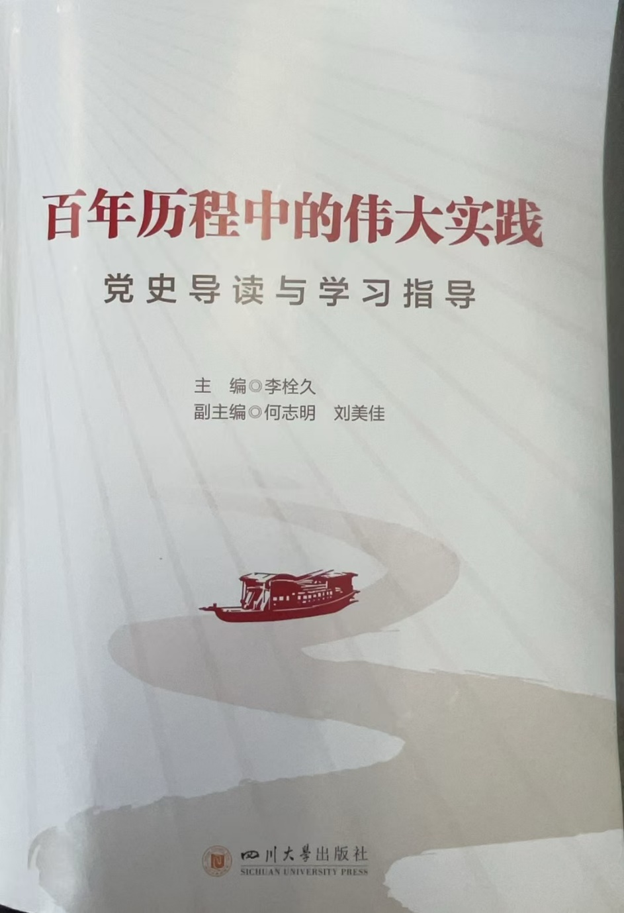
复习备考辅助
因为本课程无教材，为了方便同学们期末复习备考，课程组特组织编写学习指导用书，即将由四川大学出版社出版，编写内容以讲授内容为主，由具体知识点，兼以复习练习题，有助于大家复习。该学习指导也是期末命题的重要依据。
推荐购买，不强制。
购买渠道：后续助教会在群里通知，请大家关注。

Slide 4
一、名词解释（共4题，每题5分，共20分）
二、简答题（共2题，每题10分，共20分）
三、论述题（共3题，每题20分，共60分）
尽量做答，不要留白，条理清晰，书写规范。

